Slide 1
CHARLIE CHAPLIN

Slide 2
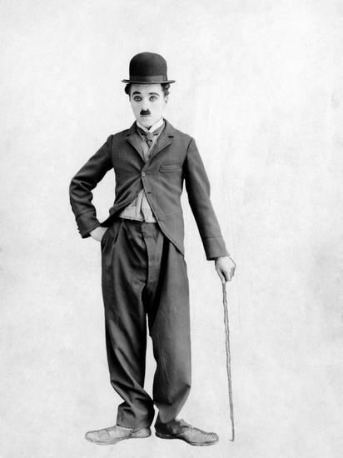
ŽIVOT CHARLIJA CHAPLINA
Sir Charles Spencer Chaplin bio je britanski glumac, zvijezda nijemog filma, režiser, scenarista i muzičar
Chaplin je jedan od najkreativnijih i najutjecajnijih osoba u eri nijemog filma

Slide 3
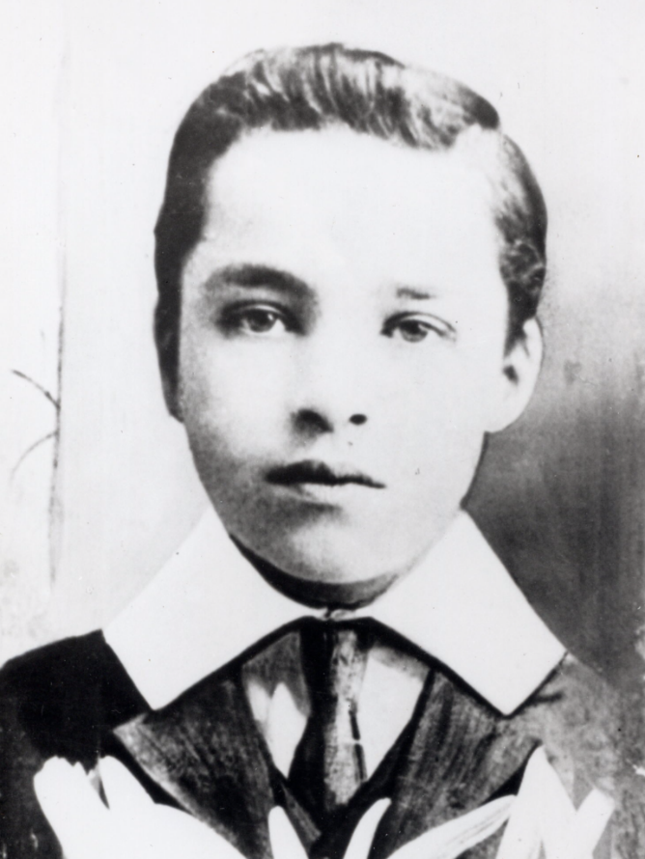
DJETINJSTVO CHARLIJA CHAPLINA
Charlie Chaplin rođen je 16. aprila 1889. u Walworthu u Londonu
Njegovi roditelji bili su zabavljači u varijeteu, a rastali su se prije nego što je Charlie navršio tri godine

Slide 4
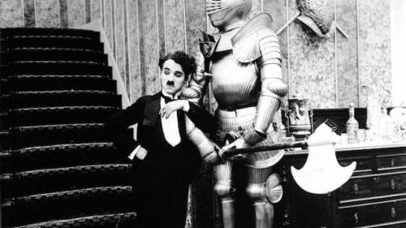
NASTUPI U AMERICI
Chaplin je prvi put nastupao u Americi s glumačkom grupom Freda Karnoa od 1910. do 1912.
Tada, nakon nekoliko mjeseci nazad u Engleskoj, vratio se s grupom Karno u SAD 2. oktobra 1912.

Slide 5
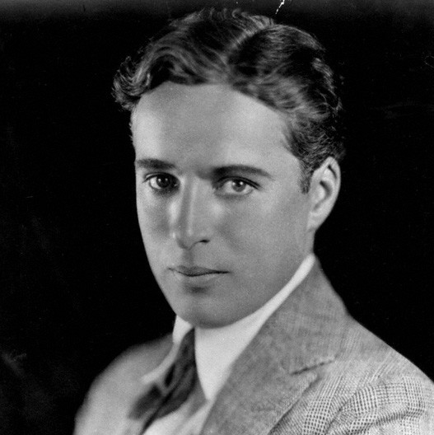
KREATIVNA KONTROLA
Na kraju ugovora s Mutualom, 1917, Chaplin je potpisao ugovor s kućom First National kako bi producirao osam filmova
First National producirao je i distribuirao ove filmove (1918-1923), ali mu i dao potpunu kreativnu kontrolu oko produkcije

Slide 6
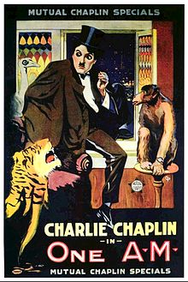
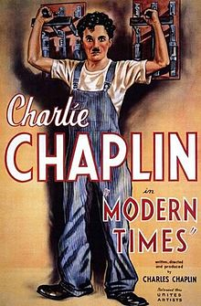
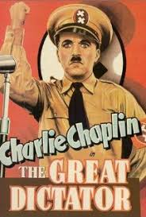
FILMOVI
Njegovi filmovi su
  Moderna vremena
  Veliki diktator
  Mališan
  Svjetla velegrada
  Svjetla pozornice…

Slide 7
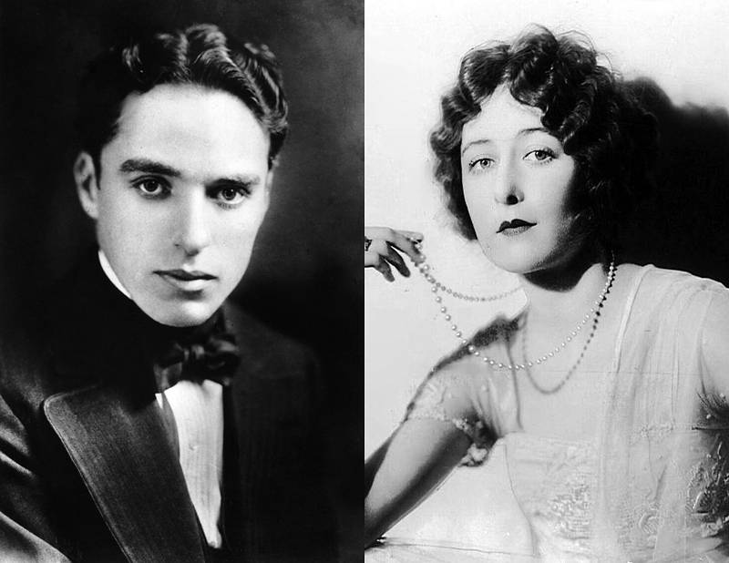
ODNOSI ZA ŽENAMA
3. oktobra 1918, 29-godišnji Chaplin oženio se s 16-godišnjom popularnom dječjom glumicom, Mildred Harris
Do braka je došlo nakon što je Harrisova utvrdila da je trudna, što se pokazalo lažnim

Slide 8
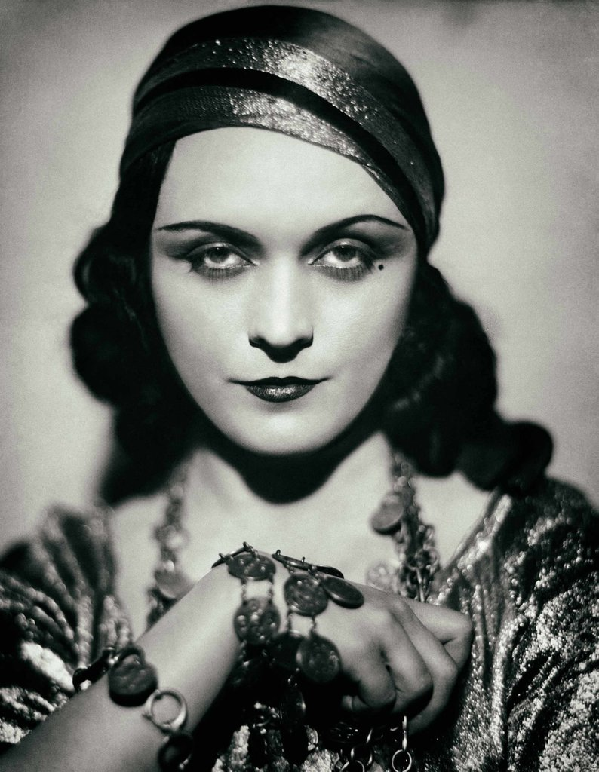
POLA NEGRI
Chaplin se našao u vrlo javnoj vezi s glumicom Polom Negri, s kojom je bio i zaručen
Negri je bila poljska glumica koja je nedugo prije toga stigla u Hollywood

Slide 9
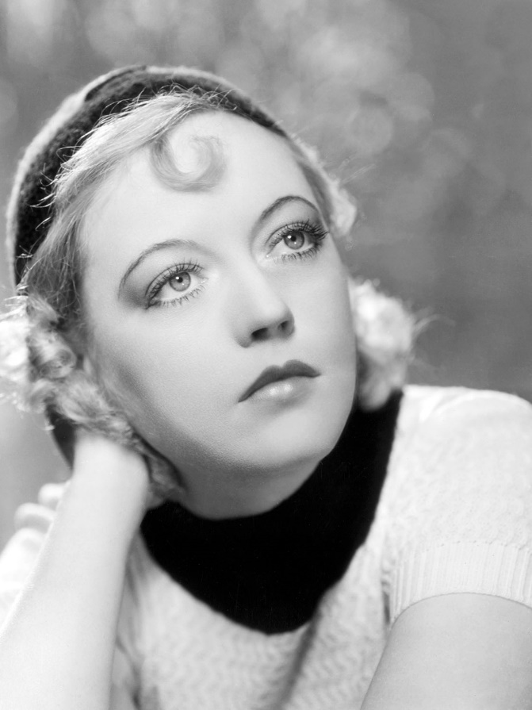
MARION DAVIES
1924. je Chaplin imao flert s glumicom Marion Davies, pratiljom Williama Randolpha Hearsta, u isto vrijeme kad je bio u vezi s maloljetnom Litom Grey
I Davies i Chaplin bili su na Hearstovoj jahti u vrijeme misteriozne smrti Thomasa Harpera Incea

Slide 10
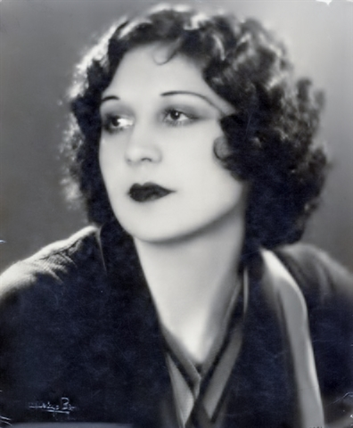
LITA GREY
Chaplin je upoznao Litu Grey na snimanju Mališana
Tri godine poslije, s 35 godina, spetljao se s 16-godišnjom Grey tokom priprema za Zlatnu groznicu u kojem je ona trebala nastupiti u glavnoj ženskoj ulozi

Slide 11
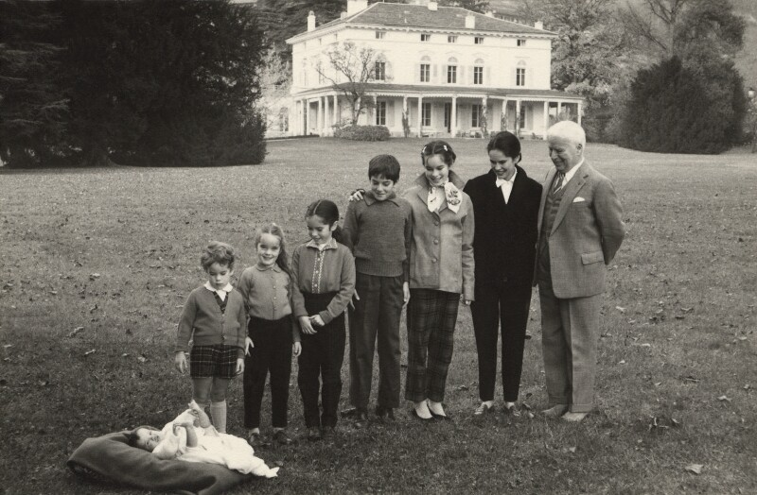
CHARLIJEVA DJECA
Charlie je imao 11 djece

Slide 12
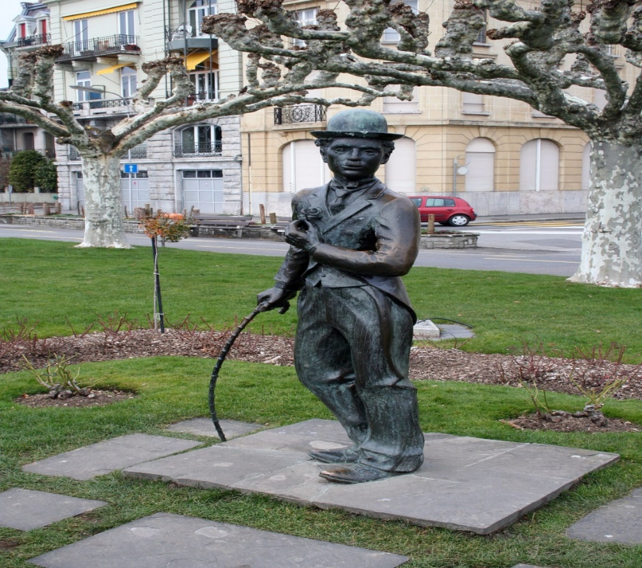
SMRT
Chaplin je plivao, igrao tenis, malo pušio i rijetko pio
Međutim, njegovo zdravlje počelo se pogoršavati krajem šezdesetih, nakon završetka njegovog zadnjeg filma, Grofice iz Hong Konga
U posljednjim godinama je jako oslabio te je umro u snu 25. decembra 1977, u Veveyju u Švicarskoj, u dobi od 88 godina

Slide 13
HVALA NA POZORNOSTI
Laura Baus, 7.a

